Slide 1
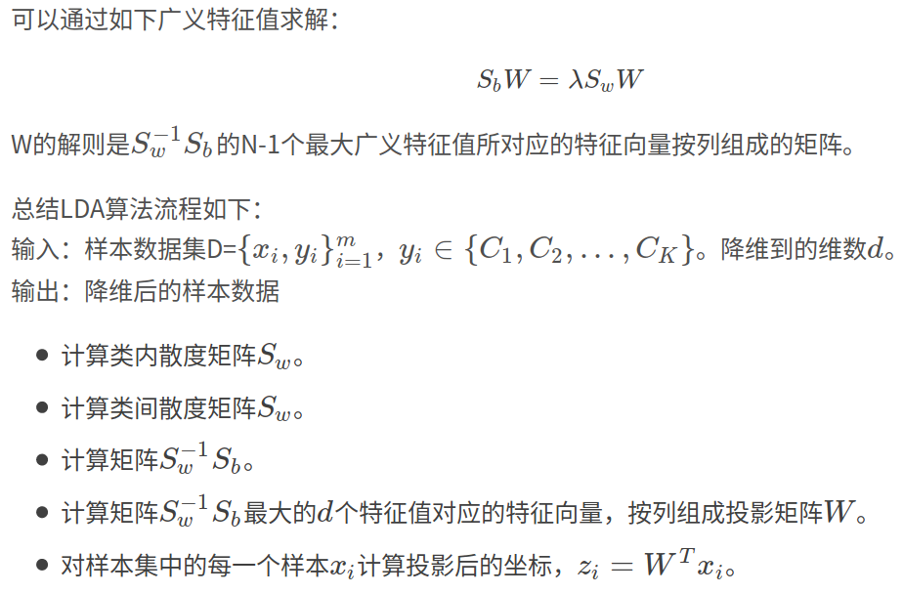
LDA
数据降维之LDA&PCA
https://blog.csdn.net/hohaizx/article/details/78165786
https://www.cnblogs.com/eilearn/p/9037309.html
https://www.jianshu.com/p/e2306d5d632a
https://blog.csdn.net/z962013489/article/details/79871789
https://blog.csdn.net/Oxalis_Triangularis/article/details/47420521
https://blog.csdn.net/u012679707/article/details/80551628
协方差矩阵和散布矩阵（散度矩阵）的意义
https://blog.csdn.net/guyuealian/article/details/68922981
性判别分析属于有监督学习算法。LDA的思想非常朴素：将带上标签数据(点)，通过投影(变换)的方法，投影更低维的空间。在这个低维空间中，同类样本尽可能接近，异类样本尽可能远离。欲使同类样本的投影点尽可能接近，可以让同类样本的投影点的协方差尽可能小；而欲使异类样本的投影点尽可能远离，可以让异类样本的类中心之间的距离尽可能大。

Slide 2
PCA
https://blog.csdn.net/huizxhhui1994/article/details/79125972

